Slide 1
Année pilote 2022/23 Aperçu pour les candidats
Date limite : Le 15 avril 2022

Slide 2
Mise en contexte
En avril 2021, le gouvernement du Manitoba a annoncé la création d’un fonds de dotation de 20 millions de dollars détenu par la Winnipeg Foundation afin d’améliorer l’accessibilité du Manitoba et favoriser la conformité à la Loi sur l’accessibilité pour les Manitobains et à ses normes.
À compter de 2022-2023, le gouvernement du Manitoba utilisera la croissance annuelle du fonds de dotation pour distribuer des subventions aux organismes et aux entreprises par l’intermédiaire du Fonds pour l’accessibilité du Manitoba.
L’année 2022-2023 est une année pilote du Fonds. Les objectifs du Fonds et les bénéficiaires cibles peuvent changer d’une année à l’autre.

Slide 3
Normes d’accessibilité de Loi sur l’accessibilité pour les Manitobains
Au cours de l’année pilote, le Fonds pour l’accessibilité du Manitoba se concentrera sur les trois premières normes d’accessibilité :
La norme relative au service à la clientèle (2015) vise à prévenir et à éliminer les barrières à l’accès aux biens ou aux services.
La norme d’accessibilité à l’emploi (2019) exige des pratiques sans barrière en matière de recrutement, d’embauche et de rétention d’employés.
3. La norme d’accessibilité pour l’échange de renseignements et la communication (prévue en 2022) qui fixe les exigences relatives à l’élimination des barrières liées à l’accès à l’information, que ce soit à l’information écrite, en personne ou sur des sites Web.

Slide 4
Objectifs pour 2022-2023
Les projets doivent appuyer la Loi sur l’accessibilité pour les Manitobains :
Sensibiliser la population à la prévention et la suppression des barrières;
Concevoir des outils, des ressources et des formations pour encourager le respect des normes de la Loi sur l’accessibilité pour les Manitobains;
Éliminer les barrières liées à l’échange de renseignements et la communication.

Slide 5
Organismes admissibles
Admissibles - Entreprises
- Organismes sans but lucratif, y compris les syndicats
- Organismes de bienfaisance
- Municipalités, autorités locales, districts d’aménagement
- Conseils communautaires des Affaires du Nord
- Divisions scolaires, universités et collèges
Non admissibles
- Particuliers
- Organismes non situés au Manitoba
- Organismes non ouverts au public (clubs privés)

Slide 6
Activités admissibles
1) Sensibilisation du public ciblant une variété de Manitobains, exemples :
- campagne sur les réseaux sociaux, affiches, cartes d’accessibilité, événements visant à promouvoir l’accessibilité.
2) Outils, ressources et formation pour favoriser la conformité, exemples :
- guides de politiques, modèles et formation qui favorisent la compréhension et la conformité à partir de divers points de vue, p. ex. la santé mentale, et en ciblant un secteur, comme le commerce de détail, ou une population, comme les Autochtones du Manitoba.
3) Outils et technologie pour supprimer les barrières à l’échange de renseignements et la communication, exemples :
- logiciels, formation et consultants pour éliminer les barrières aux sites Web guidés par les Règles pour l’accessibilité des contenus Web du Consortium World Wide Web 2.1 niveau AA et d’autres initiatives visant à communiquer avec les Manitobains en situation de handicap, par exemple les malvoyants, les malentendants ou les sourds, ou les personnes souffrant de handicaps nuisant à la compréhension.

Slide 7
Activités non admissibles
Projets à l’extérieur du Manitoba;
Améliorations et rénovations touchant les bâtiments, comme le précise le Code du bâtiment du Manitoba;
Coûts opérationnels ou programmes en cours;
Services de base ou essentiels qui relèvent de la responsabilité de l’organisme municipal, provincial ou fédéral;
Projets liés à la prestation de programmes de services éducatifs, sociaux et de santé de base, mis en œuvre grâce au financement du gouvernement provincial ou fédéral;
Programmes résidentiels privés, subventions salariales, programmes de placement ou programmes d’aide aux employés.

Slide 8
Financement
Le montant maximal de la subvention en 2022-2023 est de 50 000 $.
Il n’y a pas de montant minimum.
Le Fonds pour l’accessibilité du Manitoba financera jusqu’à 100 % des coûts.
La demande peut inclure jusqu’à 10 % pour l’administration.
Un organisme est limité à une demande par année, mais peut collaborer avec plusieurs candidats.

Slide 9
Coûts admissibles et non admissibles
Admissibles
- Salaires pour le personnel du projet et les consultants
- Promotion du projet et des ressources
- Traduction vers le français, la langue des signes américaine et vers les langues autochtones du Manitoba
Non admissibles
- Coûts de fonctionnement généraux
- Rénovation de bâtiments (comme les rampes, et les ouvertures de porte automatiques)
- Mobilier, notamment pour répondre aux besoins des employés
Veuillez consulter les lignes directrices du Fonds pour l’accessibilité du Manitoba pour obtenir la liste complète.

Slide 10
Choix
Admissibilité : Le demandeur et le projet répondent à tous les critères d’admissibilité et ont respecté les conditions de demande avant la date limite. Le projet promeut les objectifs de 2022-2023.
Capacité : Le demandeur a-t-il la capacité d’administrer, de gérer et de superviser le projet avec les ressources humaines et financières disponibles? Le demandeur fait-il preuve d’un engagement envers l’accessibilité?
Plan de travail, budget et résultats : Le projet définit-il des étapes claires sous-tendues par un budget raisonnable et selon un calendrier réalisable? Le projet présente-t-il des résultats réalisables et un moyen de les évaluer?

Slide 11
Choix
Intégration : Le demandeur a-t-il intégré l’expertise des Manitobains victimes de barrières dans l’élaboration, la réalisation ou l’évaluation du projet? Le projet demandera-t-il la participation d’un nombre important de personnes ou d’organismes?
Effets : Le projet proposé améliorera-t-il la sensibilisation à l’accessibilité et la conformité à la Loi sur l’accessibilité pour les Manitobains? Le projet bénéficiera-t-il à un nombre important de personnes ou servira-t-il de modèle à d’autres organismes? Le projet cible-t-il une population ou une région mal desservie?
Autres points à envisager : Selon la demande, la priorité sera accordée aux projets innovants, qui répondent aux besoins déterminés et qui favorisent l’accessibilité au-delà de la période de financement.

Slide 12
PRÉSENTATION DE LA DEMANDE POUR 2022-2023
Le processus de réception des demandes commence le 1er mars 2022.
La date limite pour présenter une demande est le 15 avril 2022.
Les organismes ne peuvent présenter qu’une seule demande, mais peuvent collaborer à plusieurs projets.

Slide 13
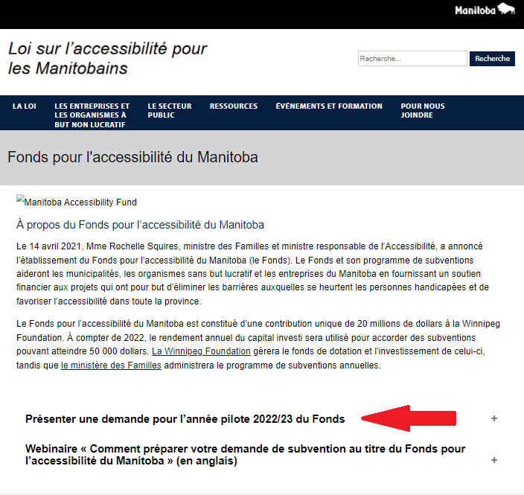
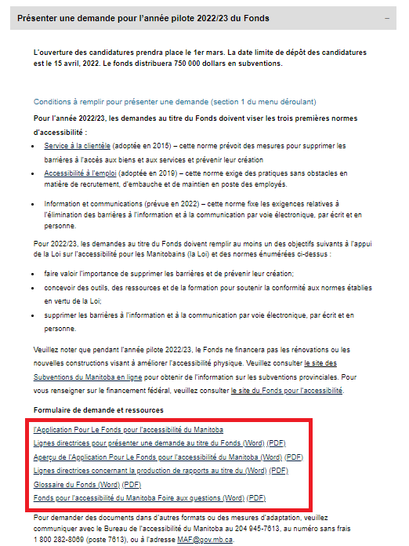
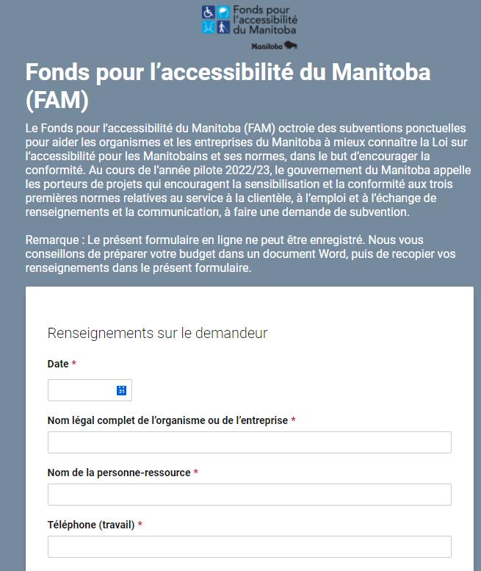
PRÉSENTATION DE LA DEMANDE
AccessibilityMB.ca/fund.fr.html

Slide 14
Renseignements sur le demandeur
nom légal complet de l’organisme ou de l’entreprise
nom de la personne-ressource
téléphone (travail)
courriel professionnel
Avez-vous un site Web? Si oui, veuillez indiquer l’adresse.
Pouvez-vous attester de vos activités au Manitoba depuis au moins un an?

Slide 15
Catégories de demandeurs du Manitoba
Organismes sans but lucratif, y compris les organismes de bienfaisance, les syndicats et les organisations professionnelles ou autres, qui sont enregistrées auprès de l’Office des compagnies ou les petits organismes sans but lucratif avec un compte bancaire enregistré et en activité depuis au moins un an. Le Fonds pour l’accessibilité du Manitoba finance les organismes sans but lucratif dans les réserves.
Municipalités et autorités locales, y compris les districts d’aménagement et les conseils communautaires des Affaires du Nord.
Entreprises y compris les franchises enregistrées auprès de l’Office des compagnies. Le Fonds pour l’accessibilité du Manitoba finance les entreprises dans les réserves.
Organismes du secteur public, y compris les universités, les collèges et les divisions scolaires. Les sociétés d’État ne sont pas admissibles.

Slide 16
Fournir les numéros d’organisme de bienfaisance ou d’entreprise
Numéro d’organisme de bienfaisance enregistré
Numéro d’entreprise ou de société
Organisme sans but lucratif non constitué en société : Parlez-nous de votre organisme sans but lucratif non constitué en société, de son année de création, d’exemples de ses programmes principaux et s’il possède un compte bancaire.

Slide 17
Description du projet
Titre du projet
Sélectionnez un ou plusieurs des trois objectifs du Fonds pour l’accessibilité du Manitoba auxquels le projet répondra.
Fournissez un résumé de votre projet (300 mots maximum).
Décrivez comment le projet répondra à l’objectif ou aux objectifs par le biais d’activités, d’outils, de ressources et de formation et d’échange améliorée de renseignements et la communication.
Échéancier
Indiquez les dates de début et de fin du projet (les projets doivent être terminés avant le 31 mars 2023).

Slide 18
Description de l’organisme
Quels sont le mandat et le but de votre organisme et ses principales activités? (Les grands organismes peuvent souhaiter mettre l’accent sur la division ou le service à l’origine du projet.)
Décrivez votre expérience antérieure en matière d’accessibilité, par exemple la formation du personnel pour répondre aux normes de service à la clientèle et d’emploi de Loi sur l’accessibilité pour les Manitobains. Vous pouvez également consulter le site AccessibilityMB.ca.
Décrivez les compétences de l’équipe du projet.
= au critère de sélection « capacité »

Slide 19
Plan de travail et résultats
Fournissez un plan de travail détaillé du projet, y compris les principales activités et les échéanciers.
Quels sont les résultats escomptés?
Comment allez-vous évaluer et mesurer si vous avez atteint les objectifs du projet?
Par exemple le nombre de participants ou la distribution de nouveaux outils.
= au critère de sélection « plan de travail et résultats »

Slide 20
Intégration
Décrivez comment vous travaillerez avec les Manitobains en situation de handicap ou leurs organismes, ou comment vous ferez appel à ces personnes, en indiquant l’étape du projet : élaboration (y compris de cette demande), planification, livraison ou participation à une activité ou un événement.
Décrivez la collaboration avec d’autres personnes, organismes ou réseaux.
. = au critère de sélection « intégration »

Slide 21
Effets du projet
Comment le projet améliorera-t-il la sensibilisation à l’accessibilité ou le respect de la Loi sur l’accessibilité pour les Manitobains et ses normes?
Qui bénéficiera de ce projet et de quelle façon? Qui d’autre pourrait en bénéficier indirectement, notamment du fait de la mise en commun de connaissances, d’outils ou d’innovations?
Le projet concerne-t-il un groupe démographique particulier qui se heurte à des obstacles supplémentaires, par exemple les Autochtones, les nouveaux arrivants, les personnes racisées, certaines personnes en fonction de leur âge ou de leur région de résidence au Manitoba?
. = au critère de sélection « effets »

Slide 22
Budget du projet
Indiquez en dollars la demande de subvention du projet.
Utilisez le modèle de budget pour énumérer les coûts totalisant la demande de subvention. Les fonds de contrepartie ne sont pas obligatoires, mais peuvent être ajoutés.
Utilisez le modèle de budget fourni avec le formulaire de demande en ligne.
= critère de sélection « budget »

Slide 23
Échéancier
L’année pilote du Fonds pour l’accessibilité du Manitoba s’harmonise autant que possible avec l’exercice financier du gouvernement du Manitoba : du 1er avril 2022 au 31 mars 2023.
La date limite de présentation des demandes est le 15 avril 2022.
Les demandeurs seront informés de l’approbation ou du rejet dans les six (6) semaines suivant la date limite.
Les projets doivent être terminés au plus tard le 31 mars 2023.
Les rapports de projet doivent être présentés dans les 60 jours suivant la fin du projet.

Slide 24
Processus de paiement
90 % des fonds approuvés seront versés à la signature de l’accord de contribution au projet.
Le paiement final de 10 % sera effectué à la réception et à l’acceptation du rapport final et des pièces justificatives par le Bureau de l’accessibilité du Manitoba.
Les projets peuvent faire l’objet d’une vérification par le gouvernement du Manitoba.

Slide 25
Modalités
Après l’approbation, un accord de contribution au projet doit être signé entre le demandeur et le gouvernement du Manitoba.
L’accord présentera :
- L’utilisation acceptable des fonds
- La date de début et de fin du projet
- Le calendrier des paiements
- Les exigences en matière de rapport

Slide 26
Rapport final
Le dépôt d’un rapport final est exigé dans les 60 jours suivant l’achèvement du projet ou au plus tard à la date limite indiquée dans l’accord de contribution au projet.
Le rapport final comprend un rapport narratif et un état final des recettes et des dépenses, par rapport au budget approuvé du projet.
Fournissez un état final des recettes et des dépenses par rapport au budget approuvé du projet. Le gouvernement du Manitoba versera le paiement final de 10 % après l’approbation du rapport final.
Veuillez consulter les lignes directrices sur les rapports du Fonds pour l’accessibilité du Manitoba.

Slide 27
Comment présenter une demande
Présentez un formulaire de demande dûment rempli en ligne.
Si vous avez besoin d’un autre format, veuillez en informer le
Bureau de l’accessibilité du Manitoba
Courriel : MAF@gov.mb.ca
Téléphone : 204 945-7613 (à Winnipeg)
Sans frais : 1 800 282-8069, poste 7613 (à l’extérieur de Winnipeg)
Télécopieur : 204 948-2896, ou par la poste :
240, avenue Graham, bureau 630
Winnipeg (Manitoba) R3C 0J7

Slide 28
Étapes suivantes
Téléchargez Adobe Reader.
Téléchargez les lignes directrices du Fonds pour l’accessibilité du Manitoba et l’aperçu de la demande.
Consultez les intervenants dans l’élaboration de votre projet.
Collaborez pour accéder à l’expertise et augmenter les effets du projet.
Aidez-nous à créer un Manitoba plus accessible avec votre demande pour le Fonds pour l’accessibilité du Manitoba 2022-2023!
Date limite : Le 15 avril 2022

Slide 29
Merci!
Si vous avez des questions, n’hésitez pas à communiquer avec le Bureau de l’accessibilité du Manitoba :
Courriel : MAF@gov.mb.ca
Téléphone : 204 945-7613
Sans frais : 1 800 282-8069, poste 7613

